Slide 1
Connaître les tables d’addition de 0 à 9
Mathématiques – Calcul mental CM2
⇨ Entraînement n° 1

Slide 2
Opération 1
3 + 9

Slide 3
Opération 2
4 + ...
= 9

Slide 4
Opération 3
... + 8
= 11

Slide 5
Opération 4
8 + 8

Slide 6
Opération 5
7 + ...
= 15

Slide 7
Opération 6
... + 2
= 3

Slide 8
Opération 7
4 + 4

Slide 9
Opération 8
7 + ...
= 8

Slide 10
Opération 9
... + 6
= 9

Slide 11
Opération 10
9 + 9

Slide 12
Opération 11
2 + ...
= 11

Slide 13
Opération 12
... + 7
= 7

Slide 14
Opération 13
5 + 6

Slide 15
Opération 14
7 + ...
= 9

Slide 16
Opération 15
... + 5
= 10

Slide 17
Opération 16
1 + 1

Slide 18
Opération 17
8 + ...
= 17

Slide 19
Opération 18
... + 0
= 0

Slide 20
Problème
En fouillant ses deux poches, Manal a trouvé 5 bonbons dans la poche droite, et 4 dans la poche gauche.
Combien Manal a-t-elle trouvé de bonbons en tout ?

Slide 21
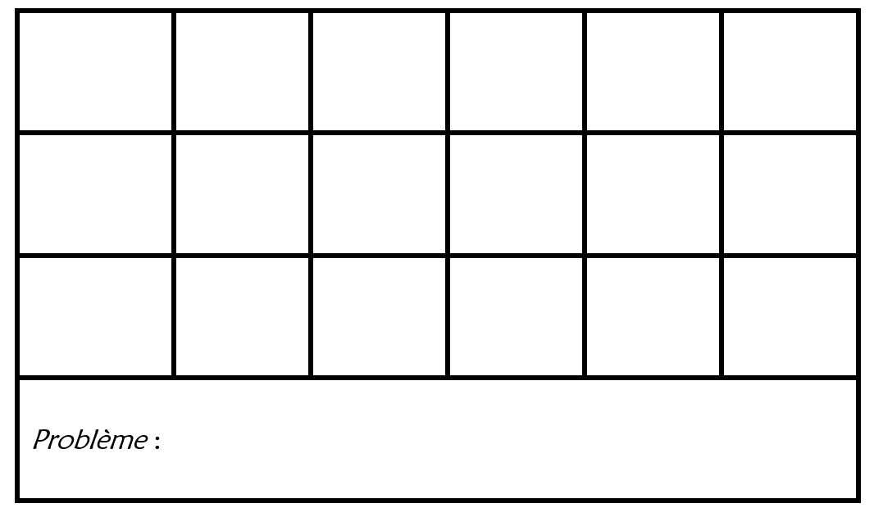
Correction
12 | 5 | 3 | 16 | 8 | 1
8 | 1 | 3 | 18 | 9 | 0
11 | 2 | 5 | 2 | 9 | 0
9 bonbons

